Slide 1
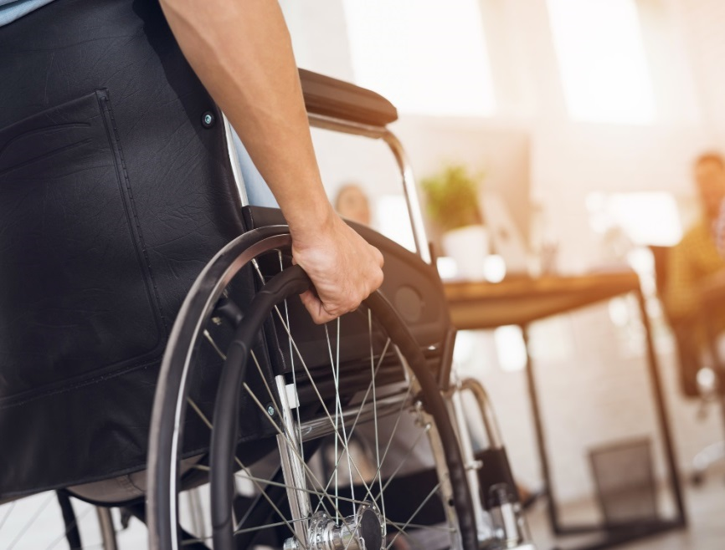
Рекомендации по адаптации жилья для инвалидов-колясочников
ГКУ СО КК «Щербиновский комплексный центр реабилитации инвалидов»
Разработал специалист по социальной работе отделения социальной реабилитации
Голиченко О.А.

Slide 2
1.Входные двери должны иметь ширину не менее 0,9 м.
2.Параметры комфортной зоны для размещения кресла-коляски составляют не менее 0,9х1,5 м. Размеры площадки для маневрирования кресла-коляски зависят от ее габаритов и должны быть не менее: 1,4х1,4м для поворота на 90°, 1,5х1,4м для поворота на 180° и 1,5х1,5м для разворота на 360°.
3.Основные функциональные элементы (вешалки, выключатель, зеркало) должны быть на высоте от 0,85 -1,1м от пола.
4.Убрать в квартире все ковры.
5.Все переходы в квартире не должны иметь порогов и ступенек.

Slide 3
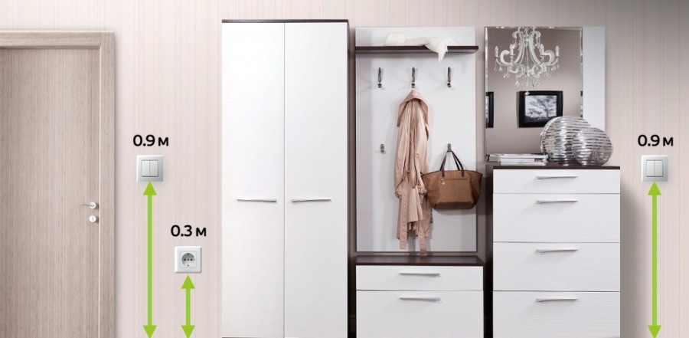

Slide 4
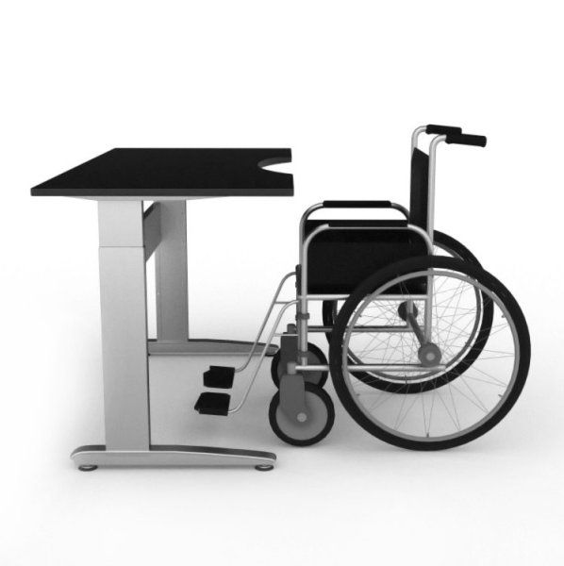
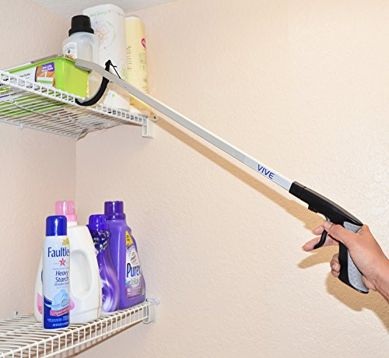
6.В квартире рекомендуется убрать лишние двери.
7.Оптимальная зона досягаемости предметов для колясочника не выше 1,4 м и не ниже 0,3 м от пола.
8.Удобно использовать приспособления: «захват активный» хваталка, с помощью которой легко достать предмет с высоты или пола.
9.Для работы и приема пищи необходим стол, высота которого подбирается индивидуально.
10.В комнате нежелательна малогабаритная мебель, мешающая передвижению коляски.
11. В ванной и туалете необходимо установить поручни.

Slide 5
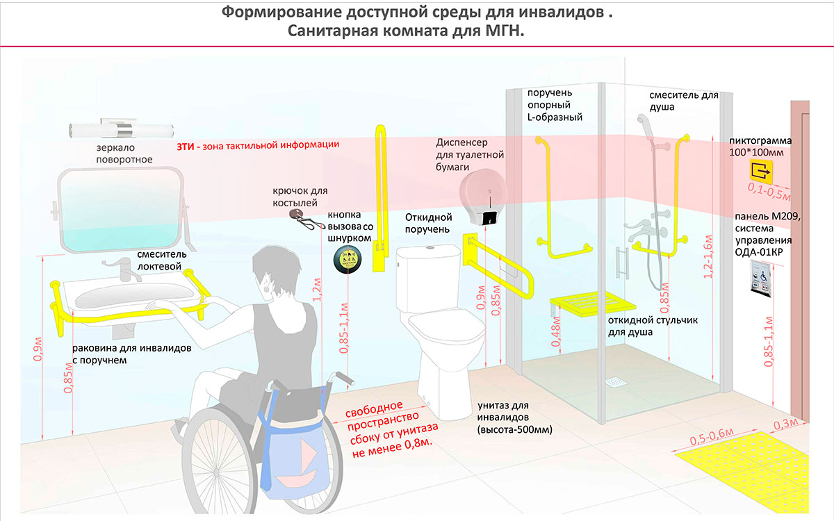

Slide 6
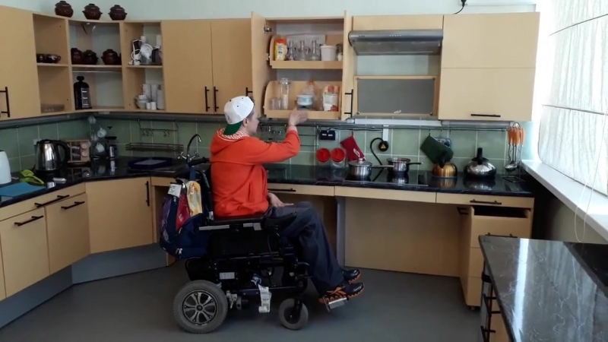
12. Кухонные плита, мойка, столы должны быть удобны к подъезду коляски и находиться на одинаковой высоте, подбираемой индивидуально. Пространство под элементами оборудования или мебели, используемое для подъезда кресел-колясок, должно быть свободным.

Slide 7
13. Очень удобна высокая кровать, высота которой позволяет подъезжать коляске.
14.Необходим специальный подголовник, позволяющий удобно полусидеть в кровати.
15. Необходимы специальные приспособления, с помощью которых будет удобно приподыматься.
16. Возле кровати должен находиться специальный прикроватный столик на колесиках. Для удобства использования, возле кровати должны быть смонтированы телефон и все контактные регуляторы –электрические, телевизионные, аварийного вызова и т. п. локтя, перенося вес на слабую ногу. Нужно следить за тем, чтобы пациент не наклонялся к предметам, а вытягивал к ним руку.
17. Выступающие части конструкций, мебели, оборудования, острые углы следует скруглить.

Slide 8
18. Вся мебель и оборудование должны быть стационарно закреплены.
19. Температуру в квартирах инвалидов-колясочников следует увеличивать до 22 °С, а в санитарно-гигиенических помещениях –до 24 °С.
20. Оптимальная влажность в помещении 40-60 %.
21. Заполнение мебелью комнат, в которых живут инвалиды, должно составлять не более 40 % площади пола.
22. Полы не должны быть скользкими, должны гасить шум и выдерживать вертикальные и горизонтальные механические нагрузки.

Slide 9
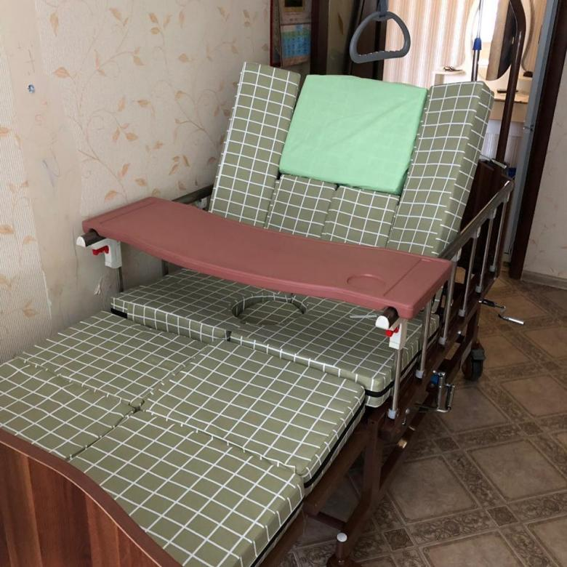

Slide 10
Спасибо за внимание!

